Slide 1
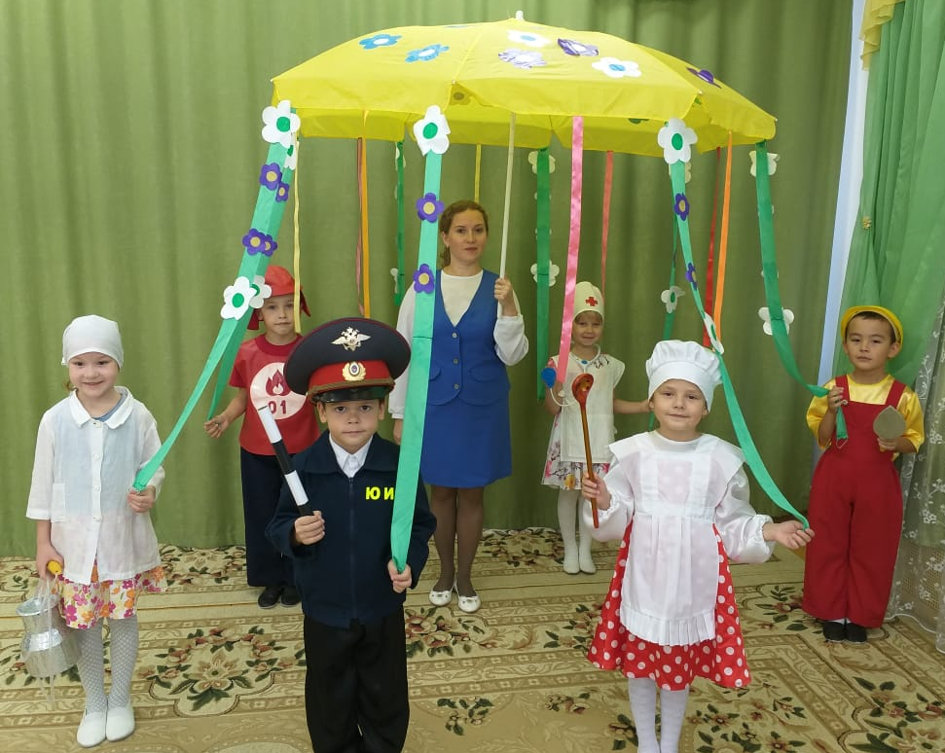
Муниципальное бюджетное дошкольное образовательное учреждение
Детский сад №5 «Бэлэкэч» города Мамадыш
Мамадышского муниципального района Республики Татарстан
Проект
«Кем быть? Выбираем профессию»
ранняя профориентация детей старшего дошкольного возраста
Воспитатель: Петрова Наталья Петровна
первой квалификационная категория

Slide 2
Направление деятельности в рамках проекта «Кем быть? Выбираем профессию»
Проект
«Кем быть? Выбираем профессию»
Профессиональная компетентность педагога
Социальное партнерство
(школа, общественность)
Образовательная деятельность в
ЦП «Карусель
Сотрудничество с семьями воспитанников
Развивающая пространственная игровая среда

Slide 3
Мониторинг уровня знаний детей старшего дошкольного возраста о профессиях
1 - дети, имеющих четкое представление о многообразии профессий;…………………
2 - дети, имеющие достаточное представление о значимости различных профессий;
3 - дети, понимающие значение предметов –помощников в различных видах труда.

Slide 4
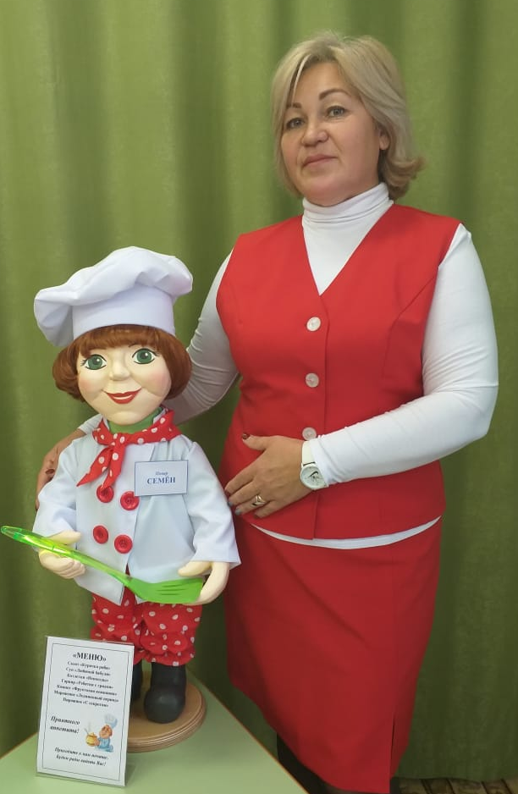
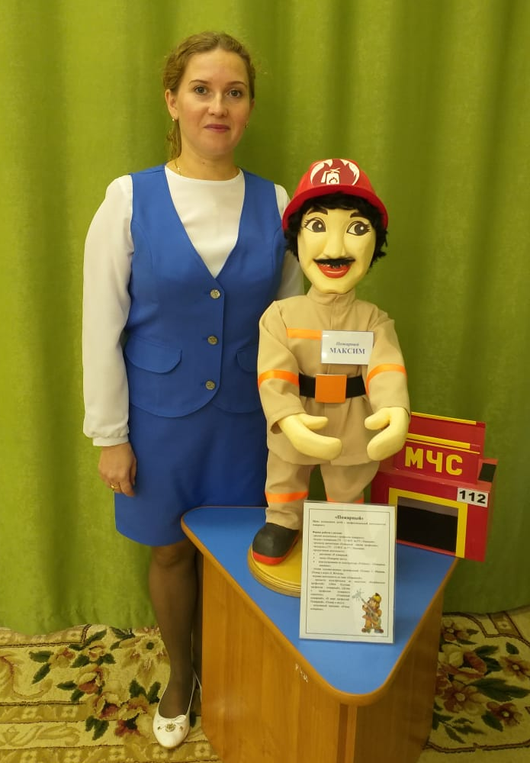
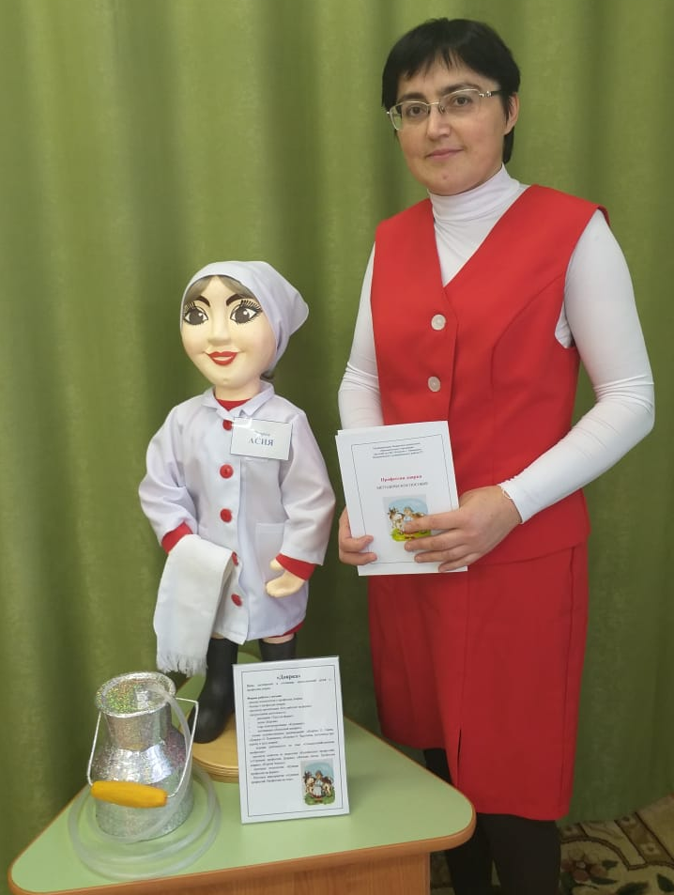
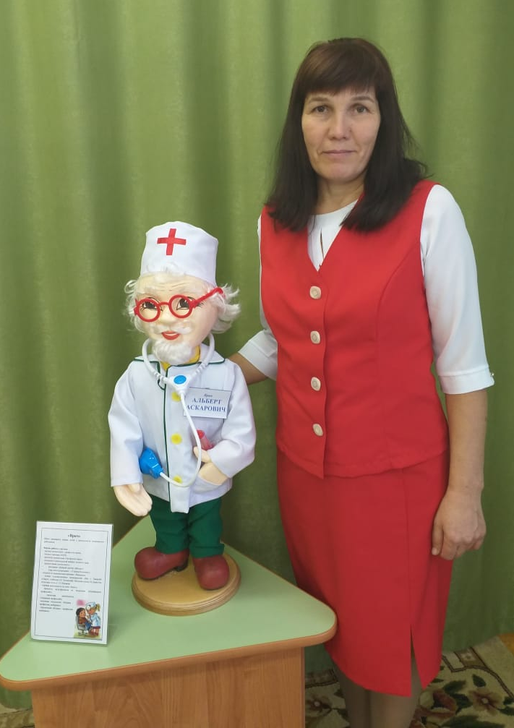
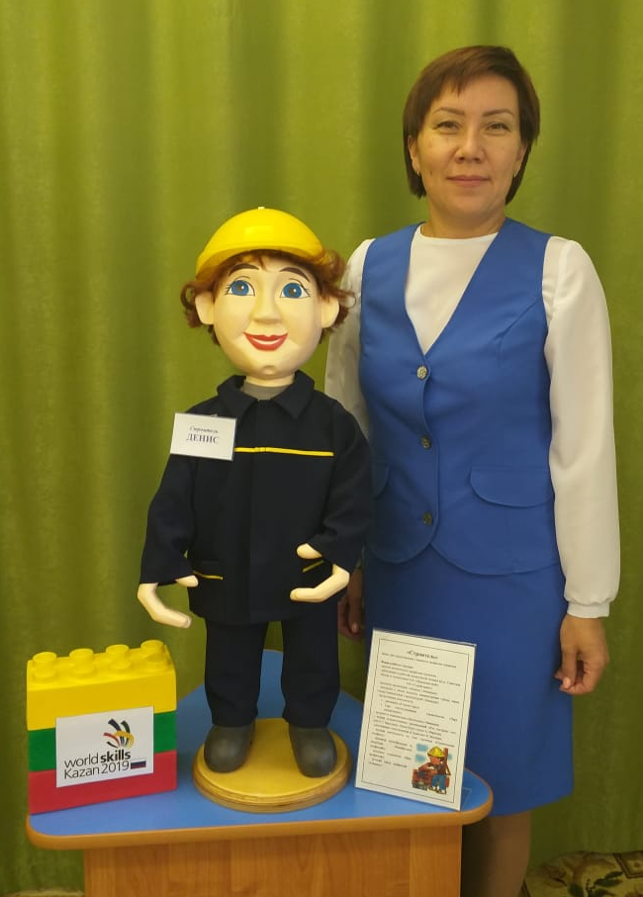
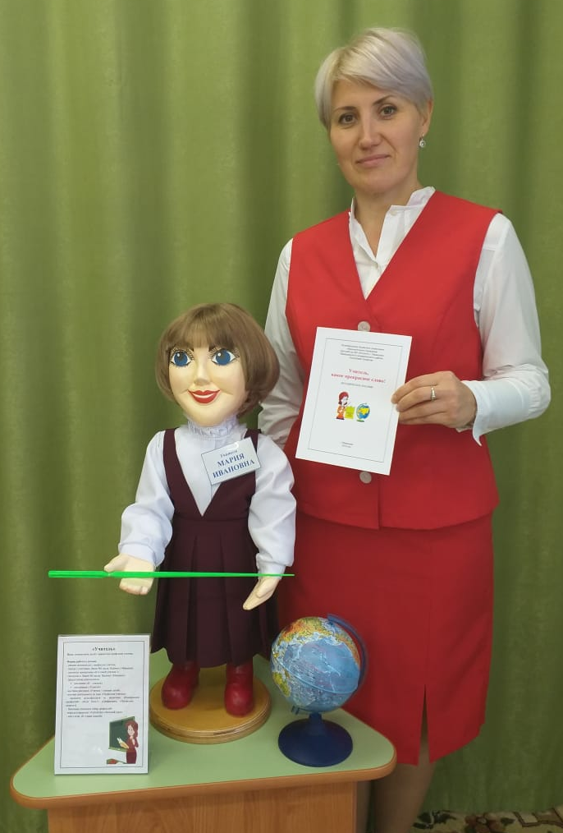
Взаимопомощь педагогов ДОУ в оснащении
центра профориентации «Карусель»

Slide 5
Создание центра профориентации «Карусель»
в образовательном пространстве детского сада

Slide 6
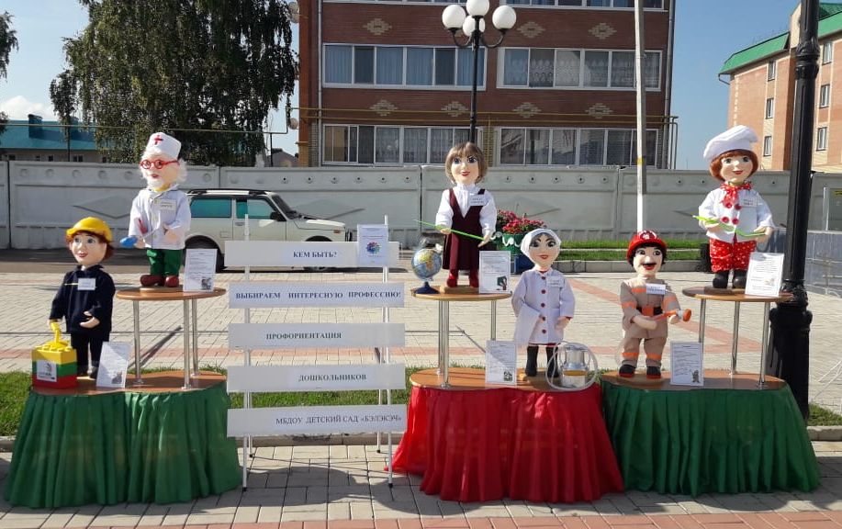
Презентация проекта по профориентации дошкольников
«Кем быть? Выбираем интересную профессию»
в рамках районного смотр-конкурса
«Поделки» и «Панно» по профориентации
приуроченного к августовской конференции работников образования
Победитель конкурса

Slide 7
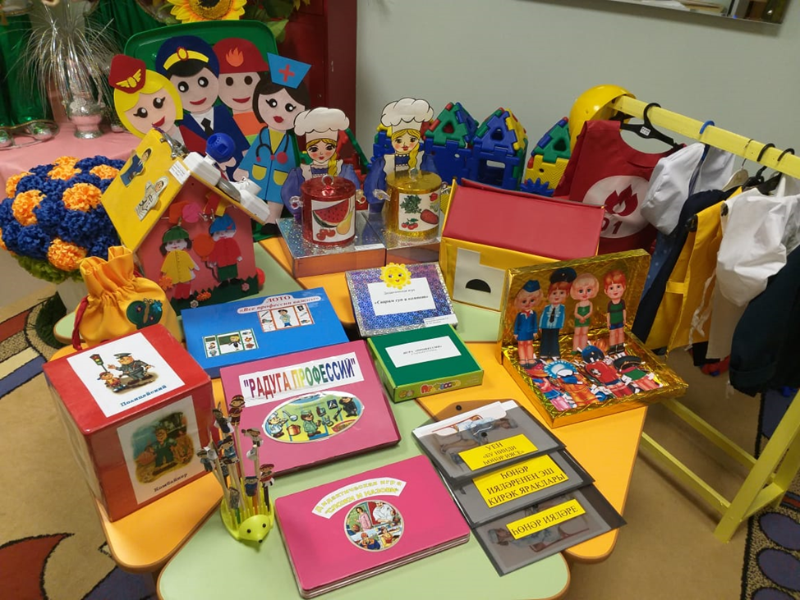
Взаимодействие с родителями по направлению профориентации воспитанников
Конкурс
«Игротека профессий»
Развлечение «Я в военные пойду пусть меня научат!»

Slide 8
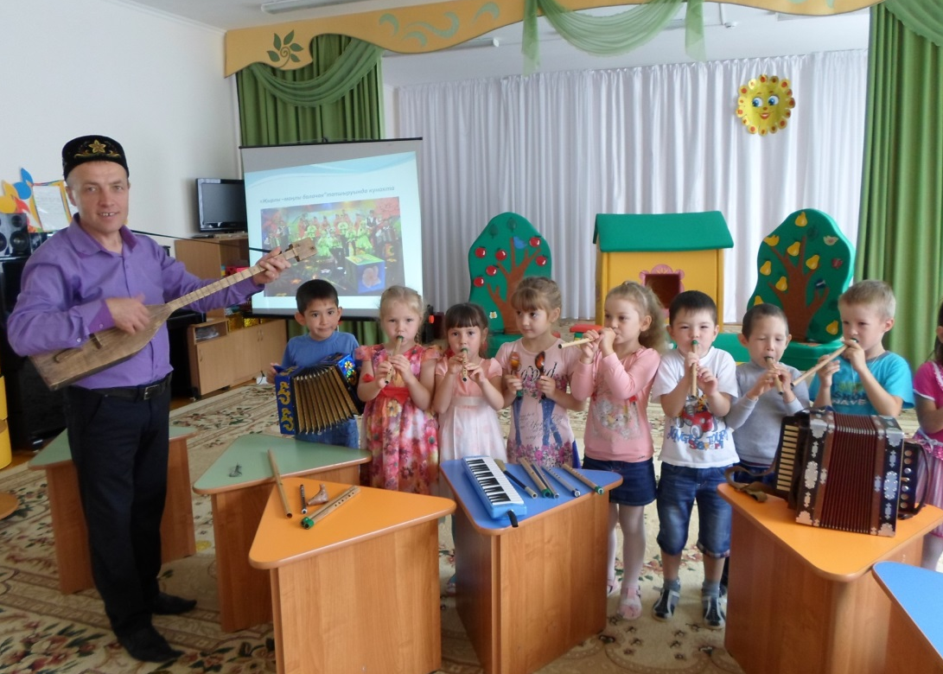
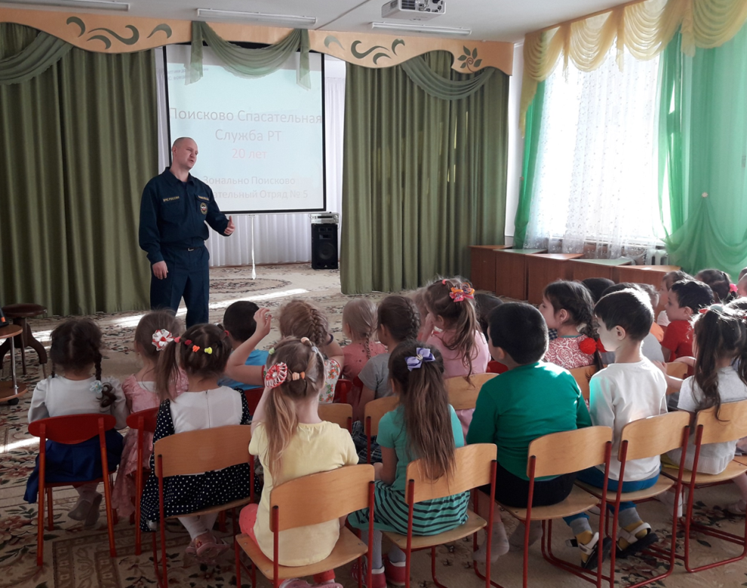
Встречи с людьми интересных профессий
Фариль Дульмиев
художественный руководитель
ансамбля «Сандугач»
Тюкменов Денис
спасатель I класса ЗПС отряда №5
поисково спасательной службы при МЧС РТ

Slide 9
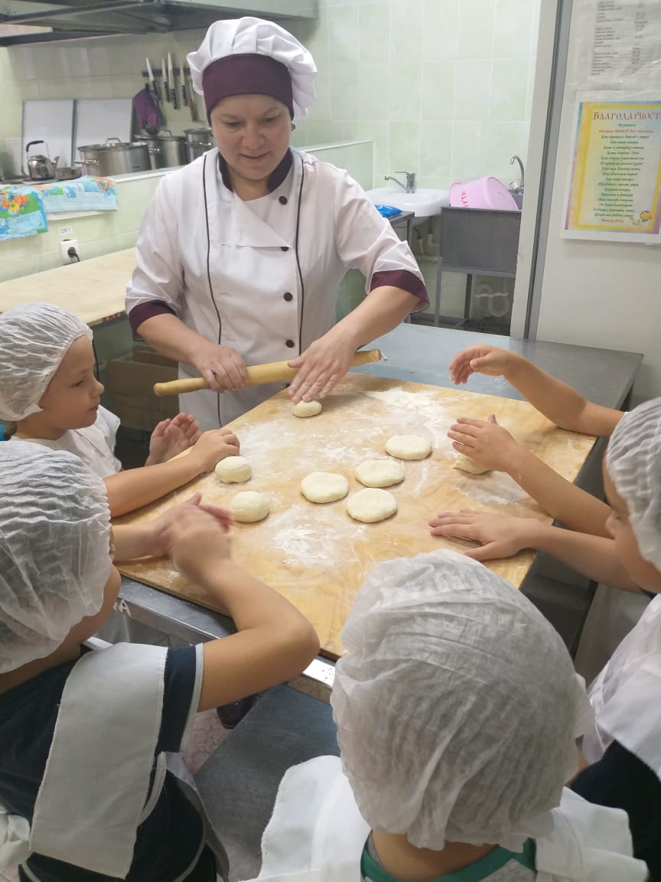
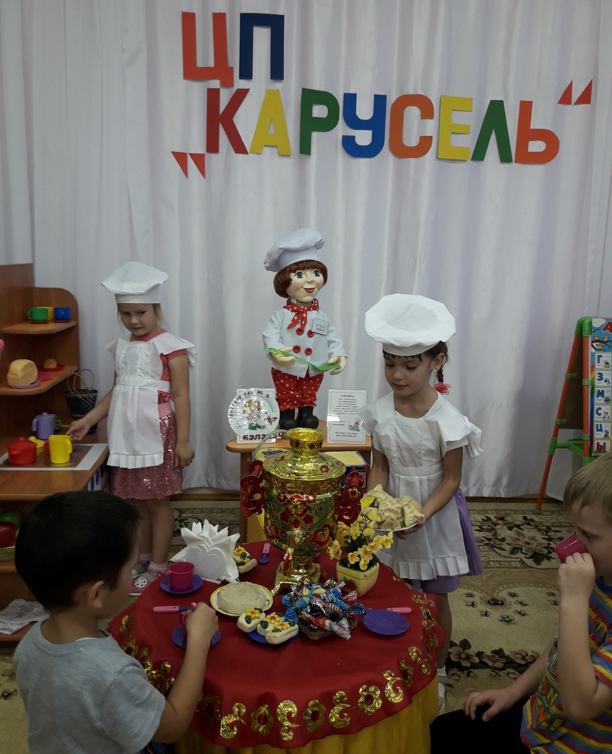
«Выпекали мы в печи,
пироги и калачи!»

Slide 10
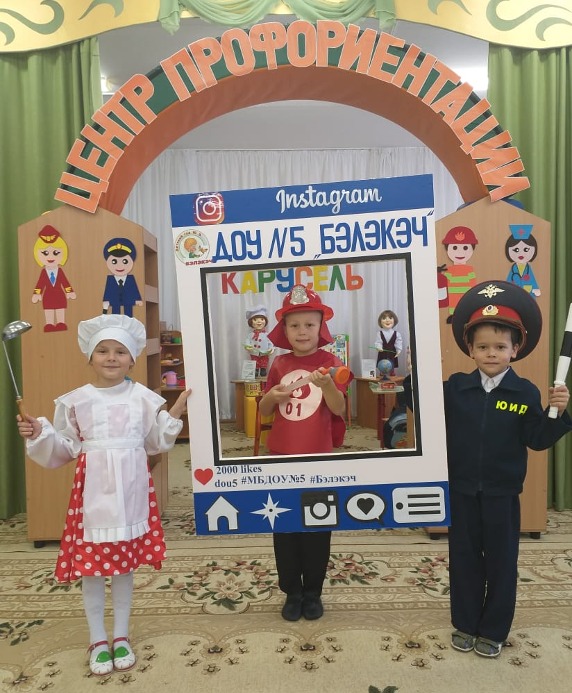
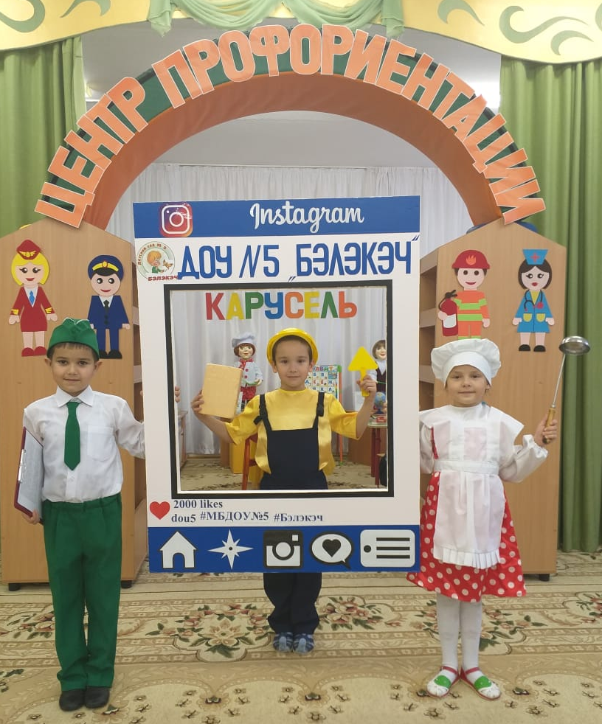
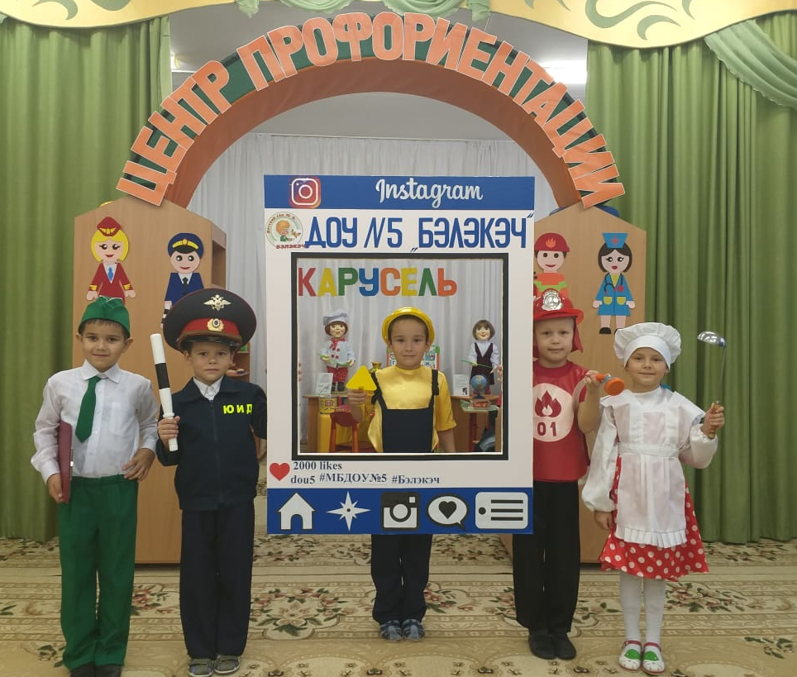
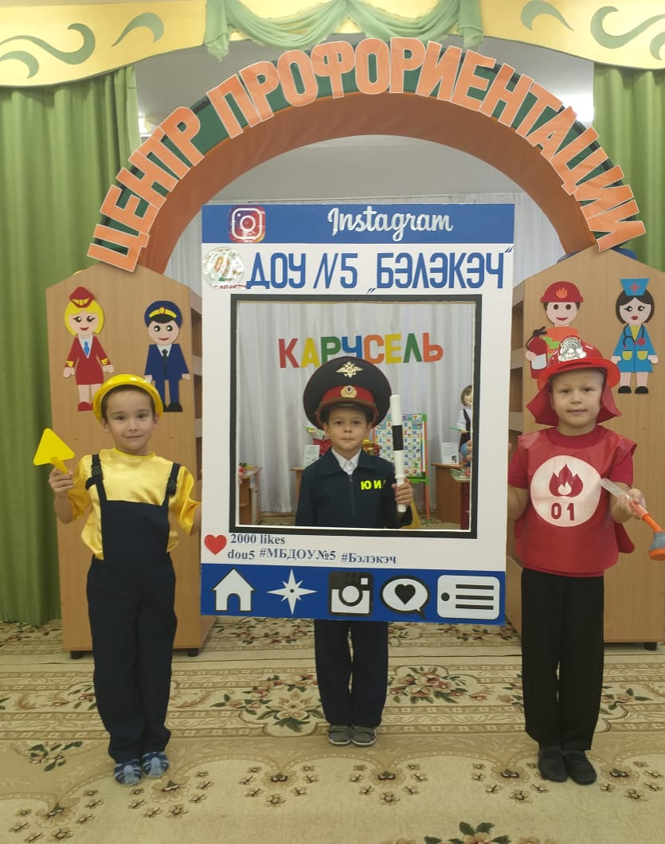
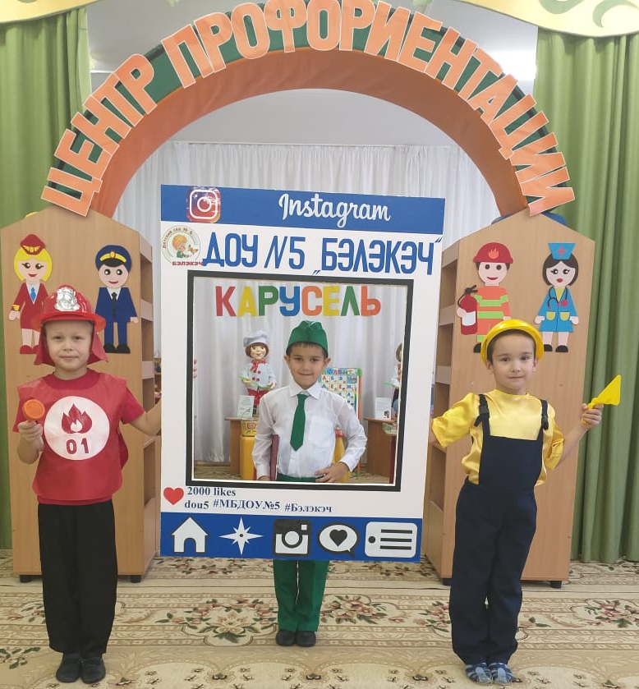
Фотосессия воспитанников
«Все работы хороши- выбирай на вкус!»

Slide 11
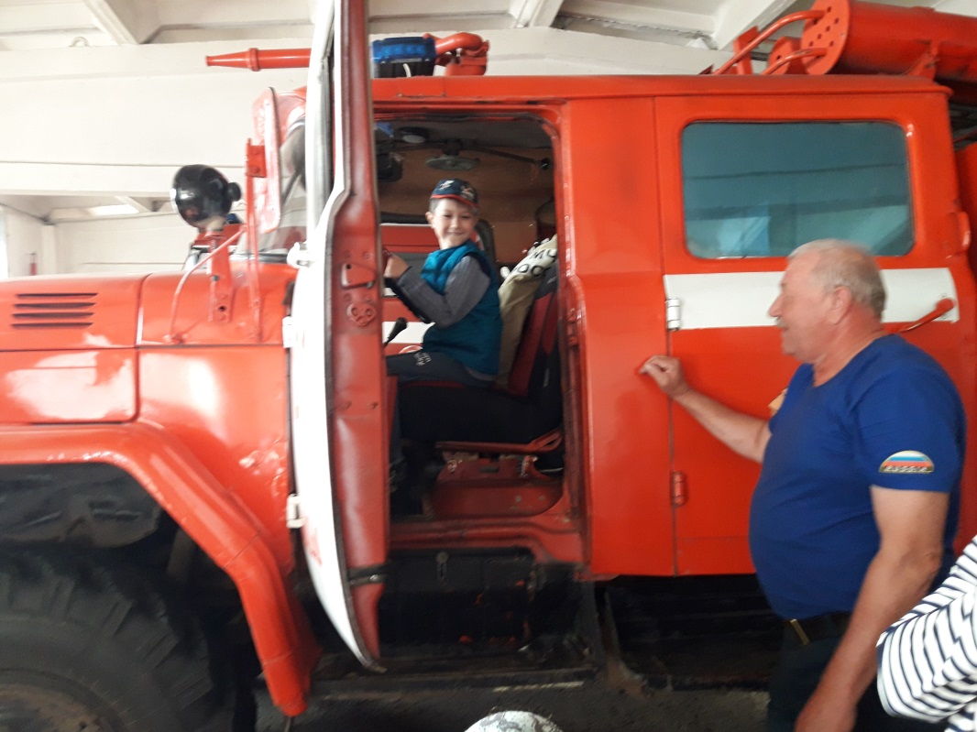
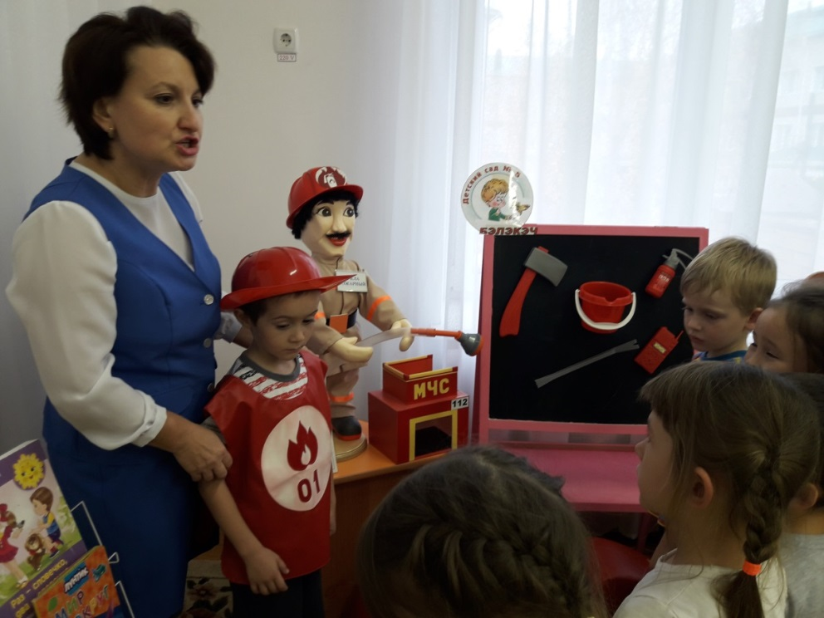
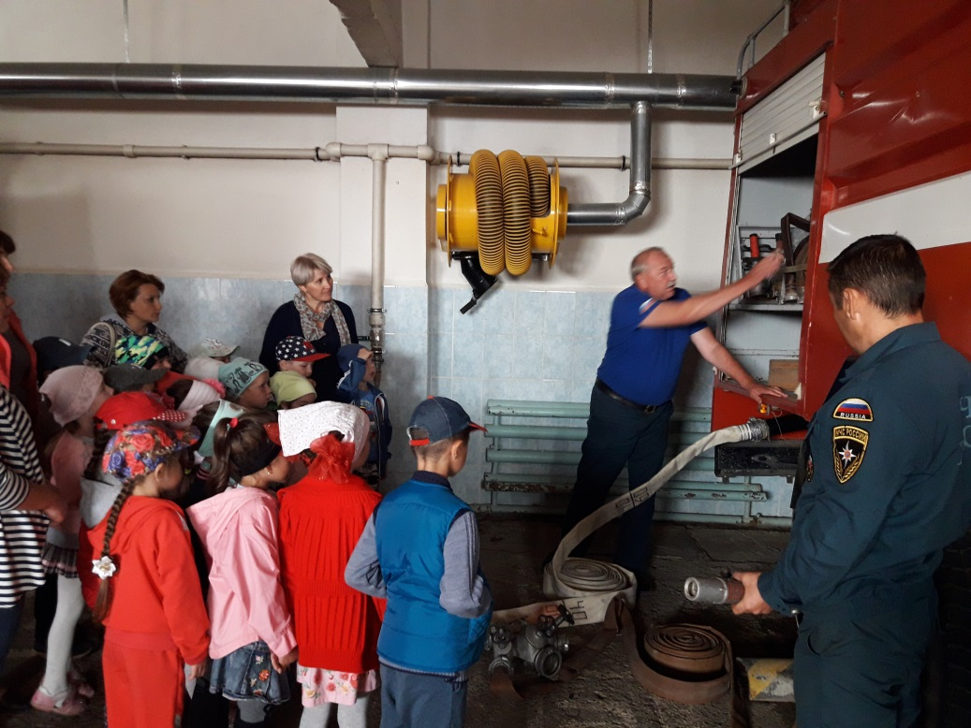
«Я в пожарные пойду, пусть меня научат!»

Slide 12
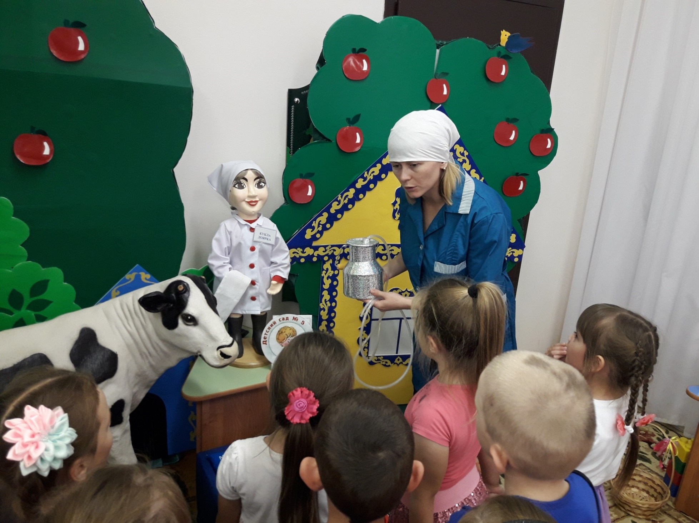
Профессия мамы очень важна,
профессия мамы - людям нужна!

Slide 13
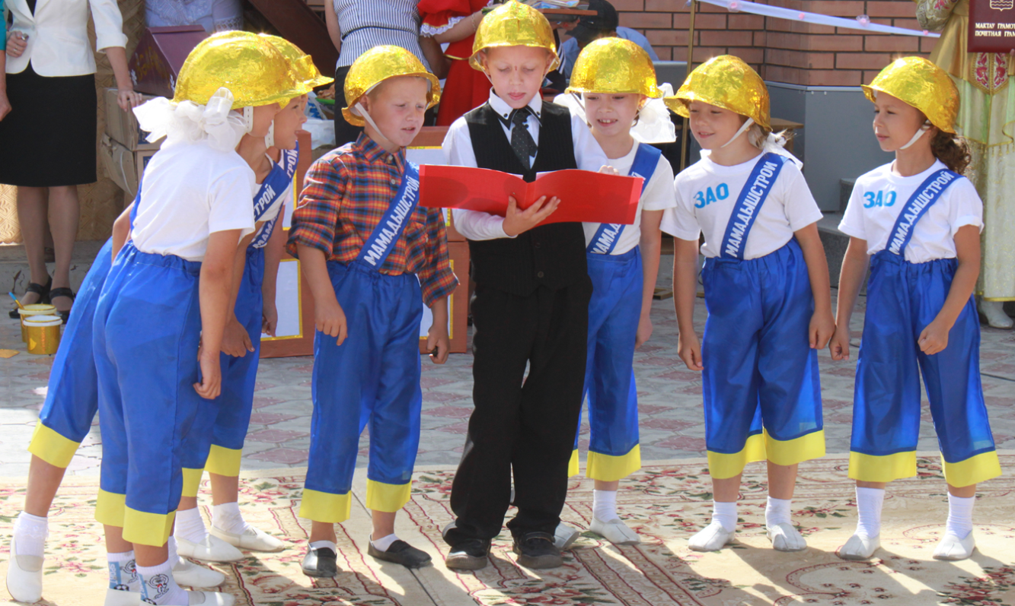
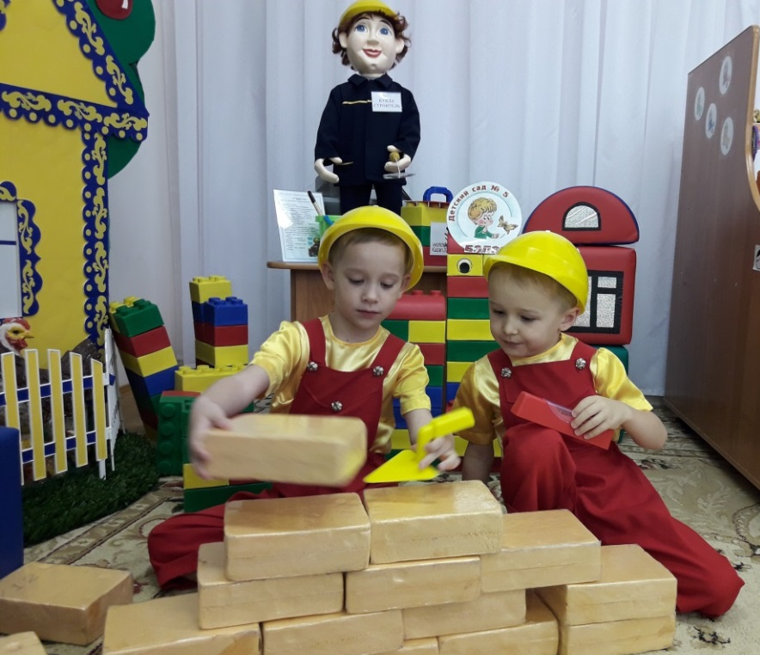
«Что нам стоит – дом построить!»

Slide 14
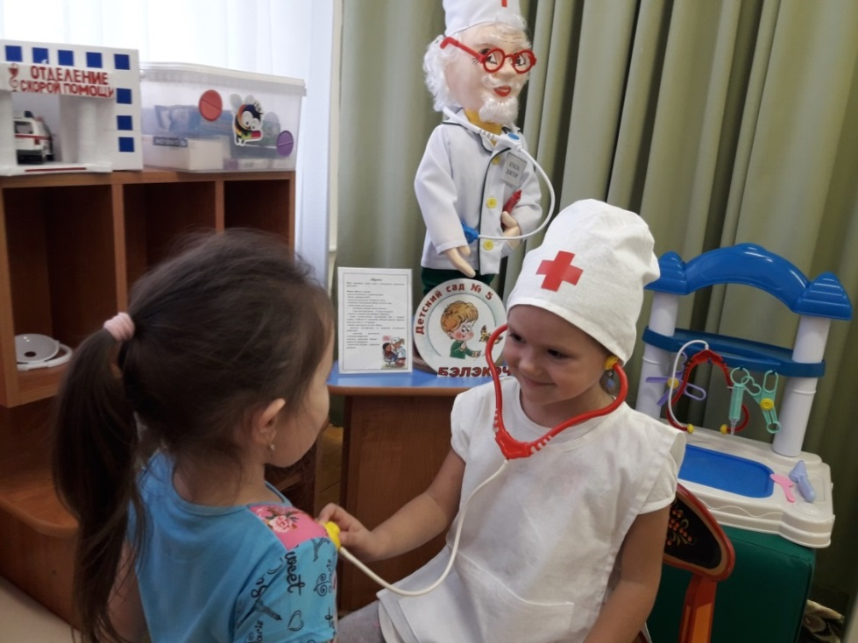
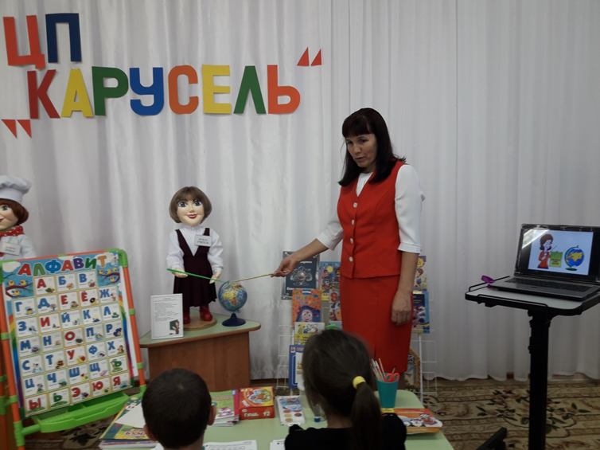
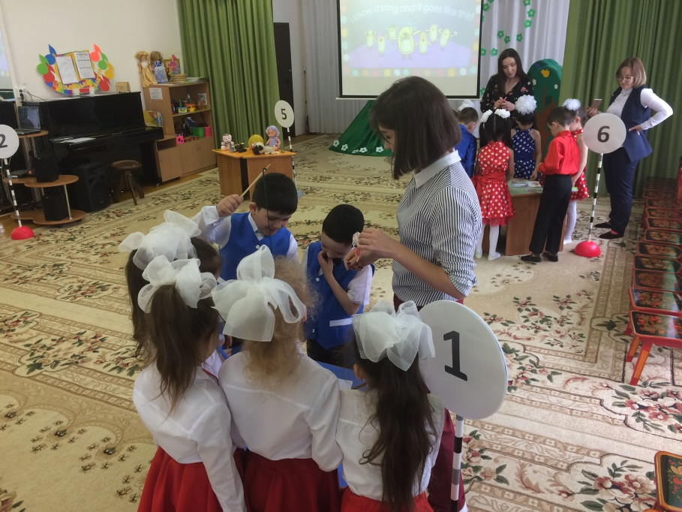
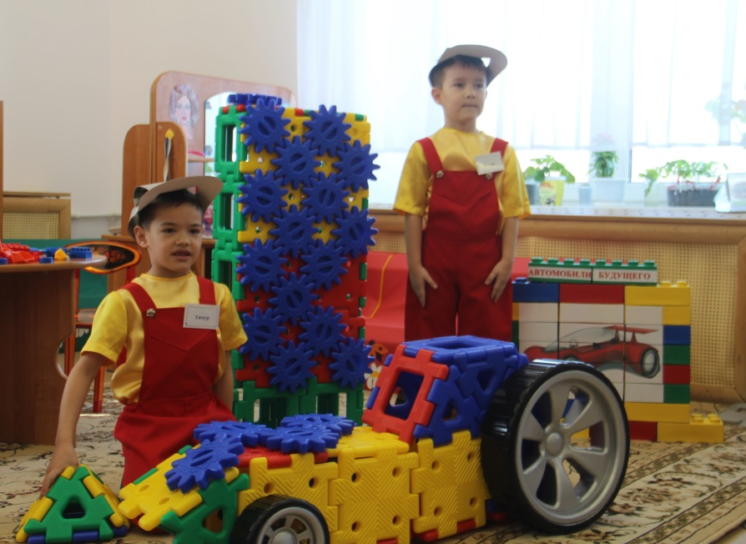
«Творец здоровья»
«Какое прекрасное слово учитель»
Квест – игра
«По тропинкам профессий»
Автосервис «Ралли»
«Юные механики»

Slide 15
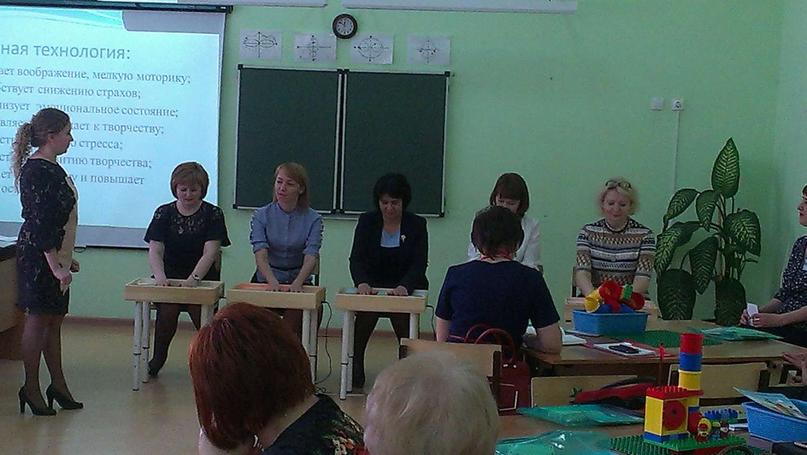
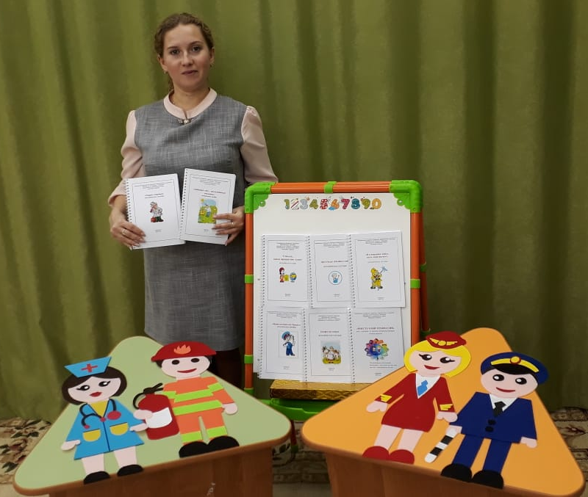
Трансляция опыта работы
Кем быть?
Поможем
ребенку
выбрать свою
ПРОФЕССИЮ!

